Slide 1
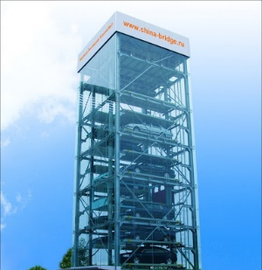
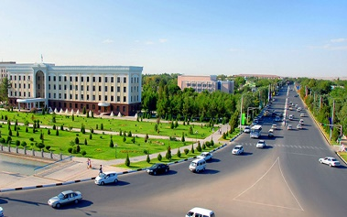
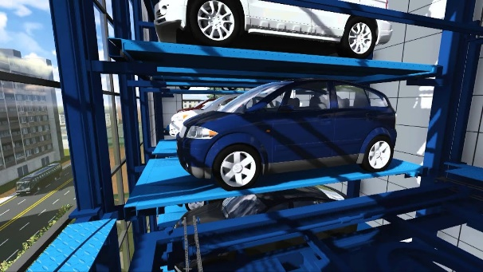
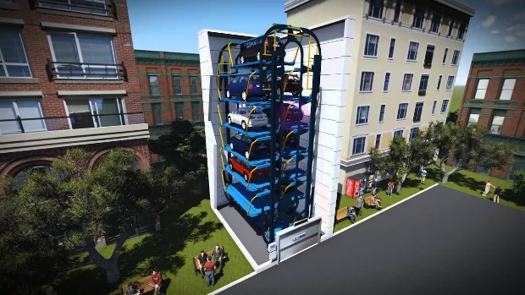
“Вертикал парковка"
Лойиҳанинг иқтисодий кўрсаткичлари
Лойиҳа манзили
Лойиҳа тавсифи
Лойиҳанинг харажатлар тақсимоти
Қашқадарё вилояти, Қарши шаҳри
Вертикал парковка
Мамлакатимизда йилдан йилга автомобиллар сони кўпайиб бориши жой танқислигини келтириб чиқармоқда. Ушбу лойиҳа кичик майдонда 8 тадан 16 тагача автомобилларни сиғдириш имкониятига эга. Мазкур лойиха қуввати 1 йилда ўртача 103 200 дона автомобилларга хизмат кўрсатади
Ўз-ўзини қоплаш (PP)
Бино қуриш
32 ой
20 минг
$
Ички даромадлилик даражаси(IRR)
Соф жорий қиймат (NPV)
Ускуналар
123,7 минг
$
25,5%
196 минг
$
Ўз маблағи
Ишчи ўрин сони
0,0
Минг $
Лойиҳа қиймати
1 нафар
217 054
Банк кредити
$
Ишга тушиш вақти
217 054
$
2021-2022

